Slide 1
Het Velocity-onderzoek: een update
Arno Roest

Slide 2
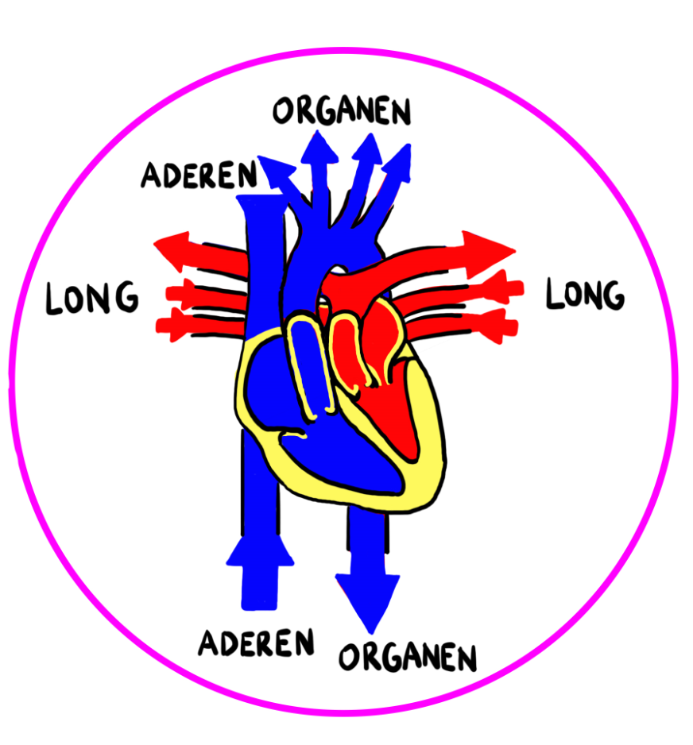
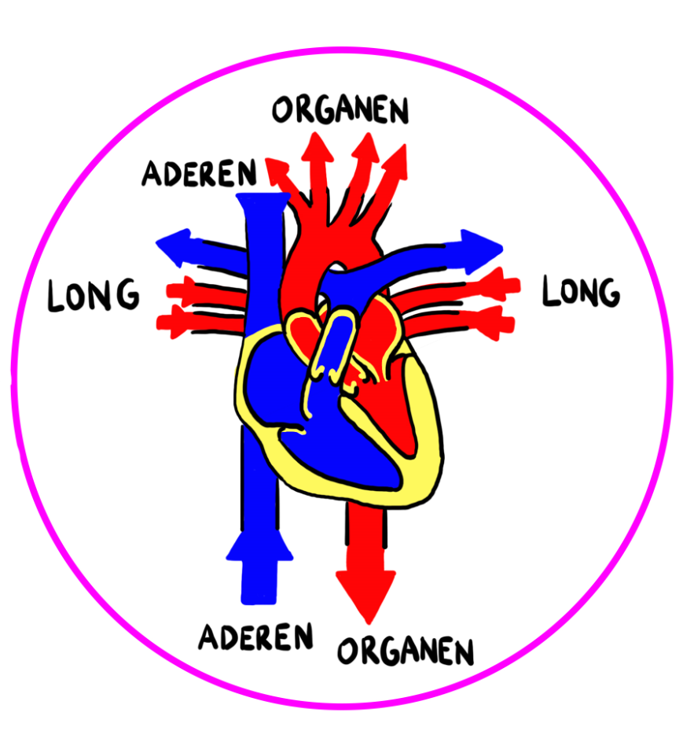
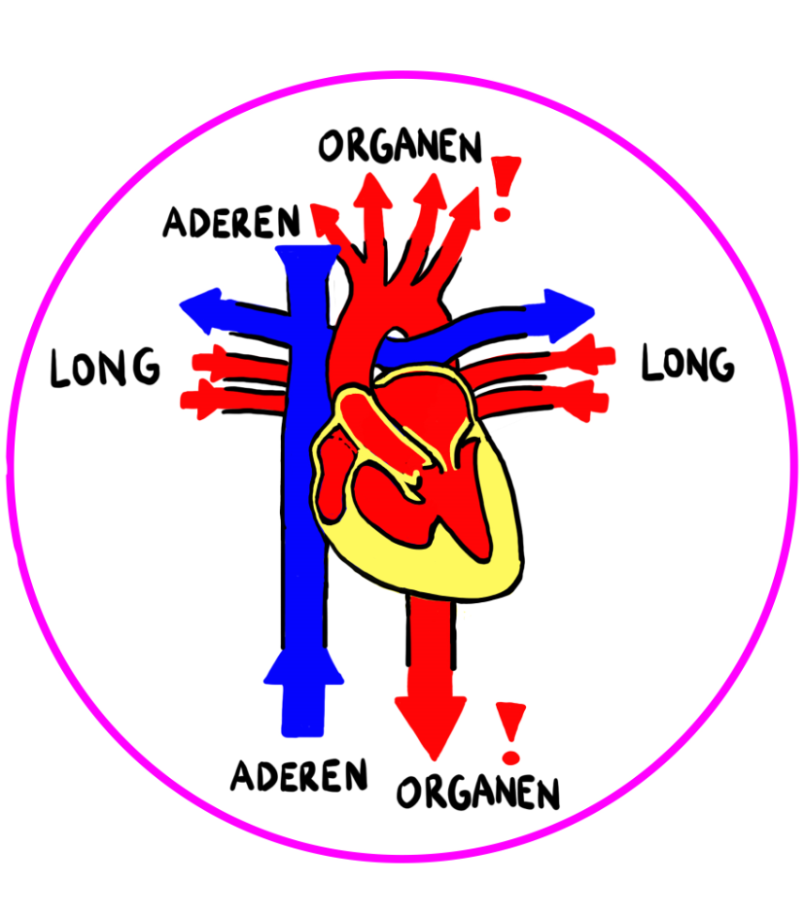
De Velocity-studie-een update

Slide 3
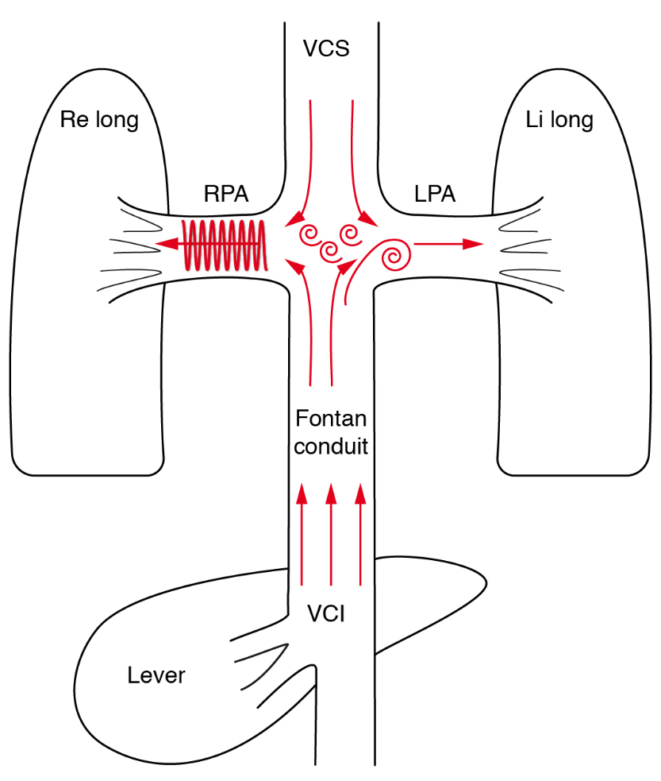
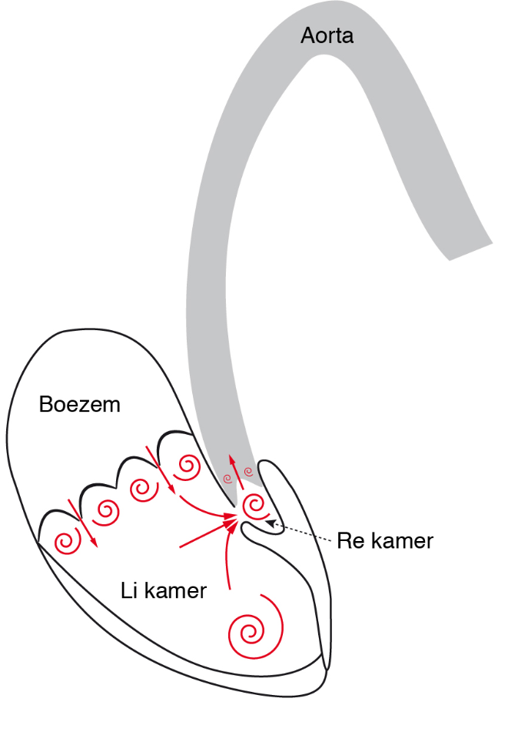
De techniek: 4D-flow MRI
Manier om de richting en de snelheid van bloed in het hart en de grote vaten in beeld te krijgen
Waarom willen we dat toepassen? Afwijkende bloedstromen!

Slide 4
4D flow of the Fontan Circulation
Notes:
In this schematic illustration we show that there are several areas with abnormal flow pattrens that could have impact on the efficiency of the Fontan circulation: circular/vortical flow pattrens in the pulmonary arteries, but also in the conduit and esp in the inferior caval vein to conduit junction. It is fquite strange that when you look at the literature of the fontan circulation this only seems to start at the tunnel/conduit, but there is also an area more proximal with abnormal flow patterns.

Slide 5
Wat hebben we allemaal gedaan
Tot 1 December 2020 bij 65 patienten met een Fontan circulatie:
Uitgebreid MRI onderzoeksprotocol ontwikkeld:
4D flow metingen,
metingen om naar de invloed van ademhaling te kijken: realtime flowmetingen
MRI van de Lever
Inspanningstest
Bloedonderzoek
Onderzoek ontlasting op speciale eiwitten

Slide 6
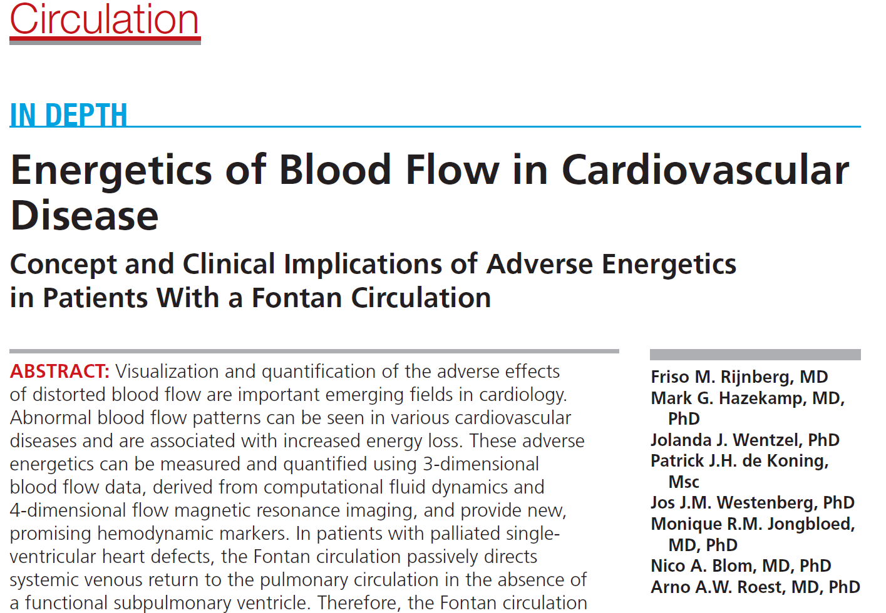
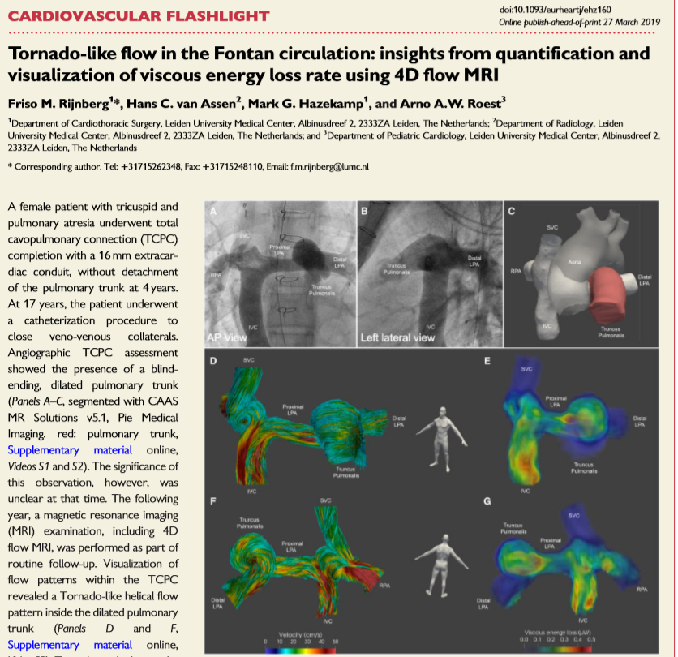
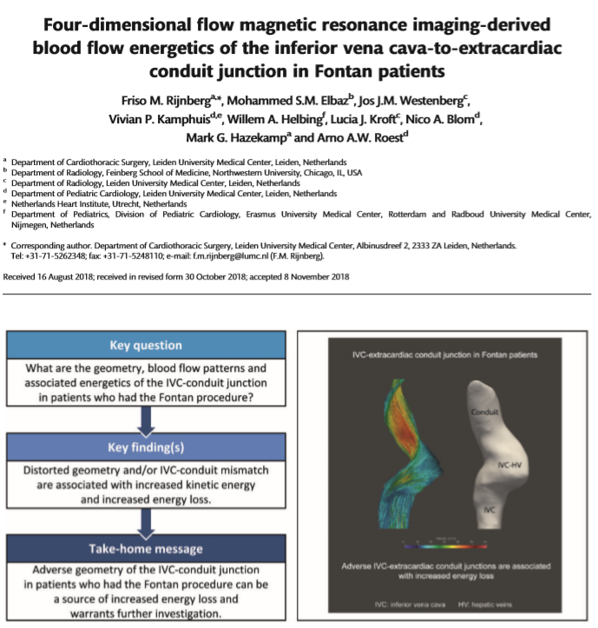
Wat hebben we al gepubliceerd?

Slide 7
Op dit moment hard bezig om alles uit te werken
Belangrijke vragen:
Wat is het effect van de afwijkende bloedstromen op energie verlies?

Slide 8
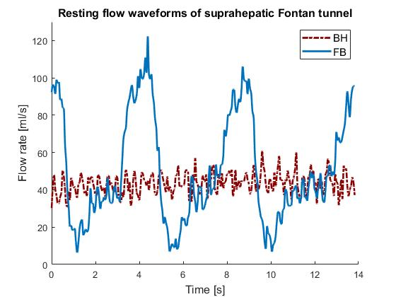
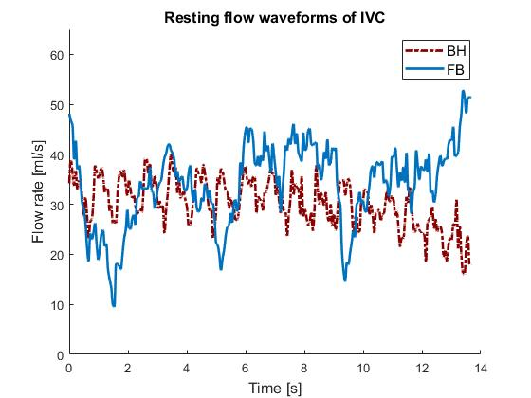
Voor de komende maanden:
Wat is het effect van dit energie verlies op:
De lever
Bloedwaardes en eiwitten in de ontlasting
De inspanningscapaciteit?
Wat doen we met de extra metingen? Invloed ademhaling:

Slide 9
Voor de toekomst: Virtuele interventies
Op basis van de de Velocity-studie
Met computers modelleren van Fontan circulatie
Virtueel aanpassen van Fontan circualtie en de gevolgen berekenen

Slide 10
Tot besluit
Het Velocity onderzoek geeft hele waardevolle inzichten in de Fontan circulatie
Deze resultaten brengen ons weer een stapje dichterbij een betere behandeling
Heel veel dank aan alle hartekinderen die mee doen aan onderzoek!
Heel veel dank aan alle hartekinderen en hun ouders die zich zo inzetten om geld bij elkaar te krijgen voor onderzoek
Heel veel dank voor jullie aandacht!

Slide 11
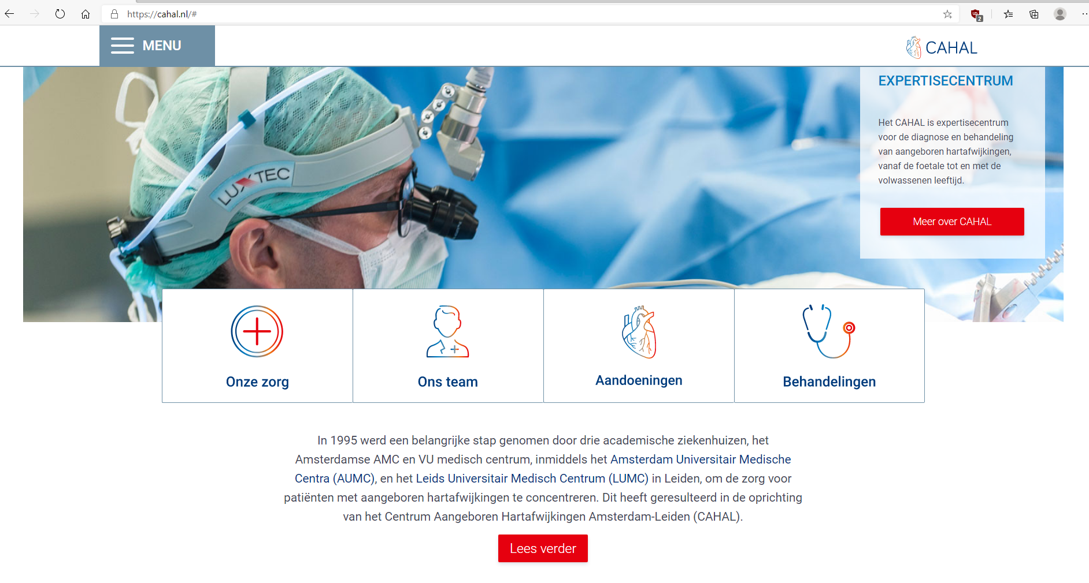

Slide 12
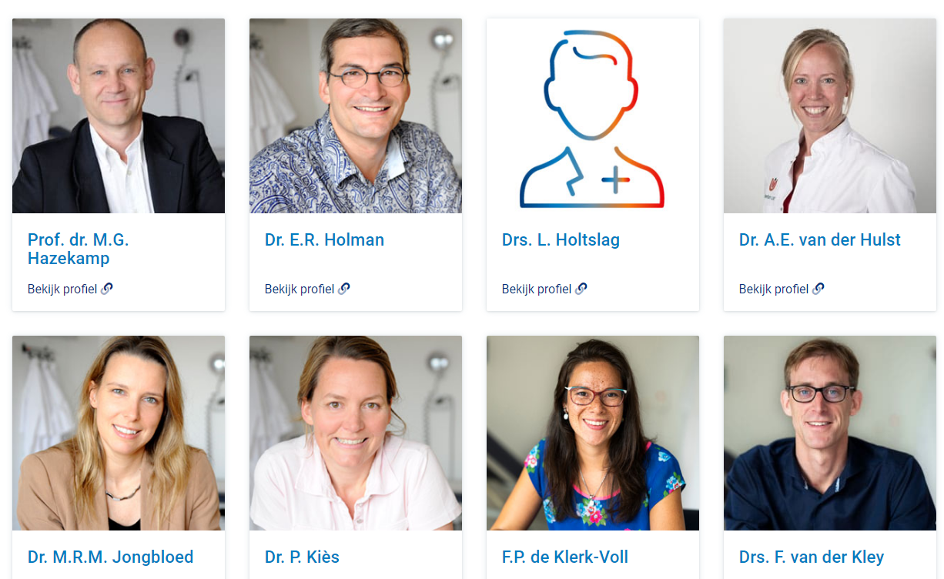
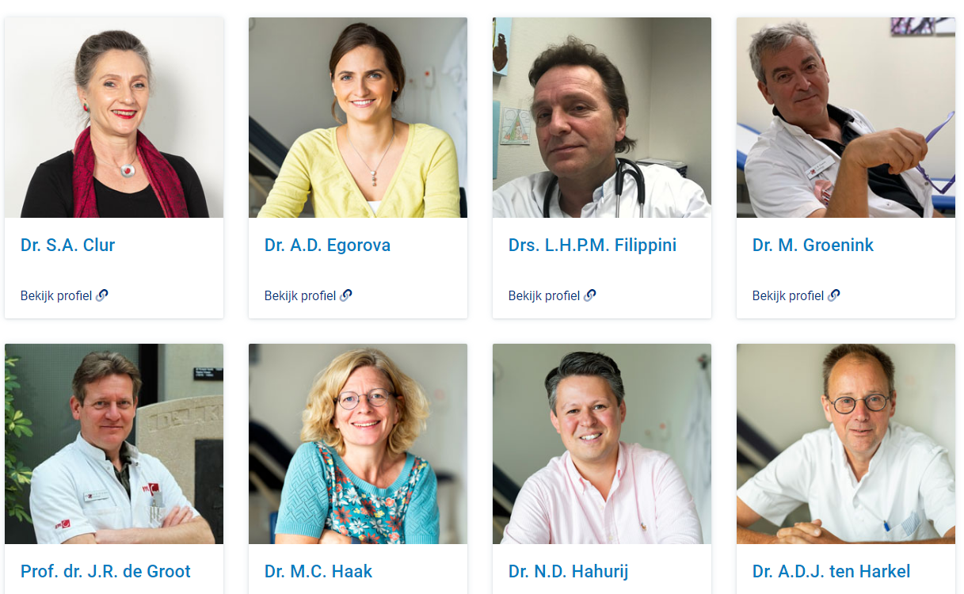
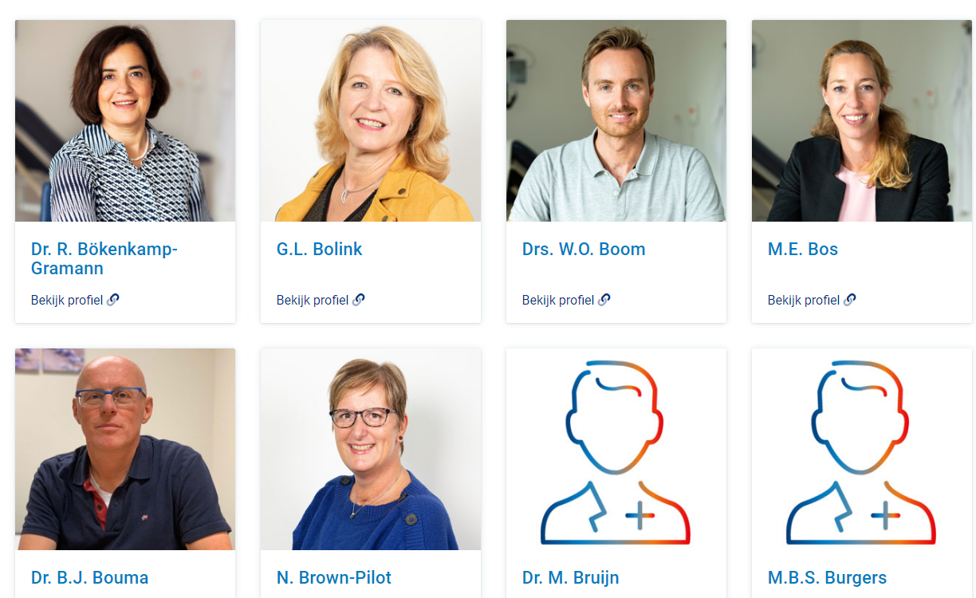
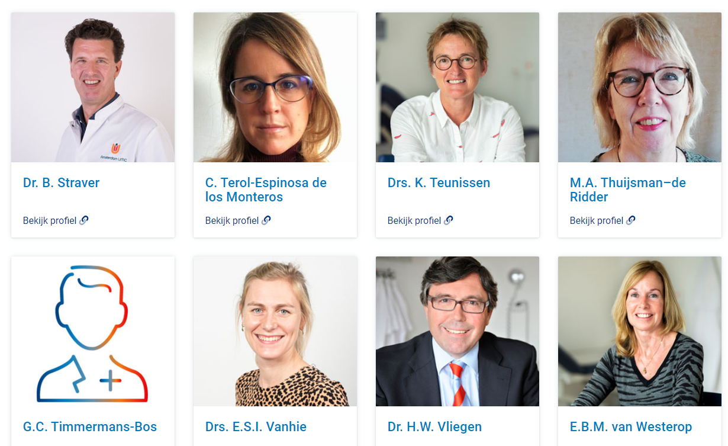
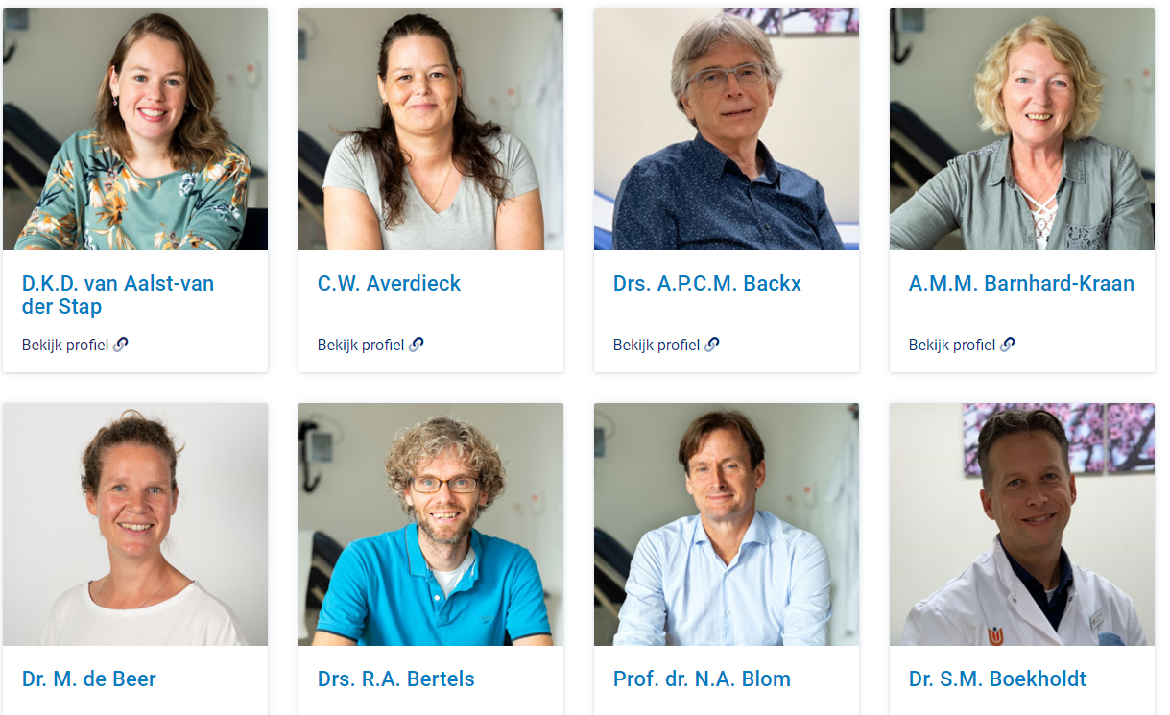
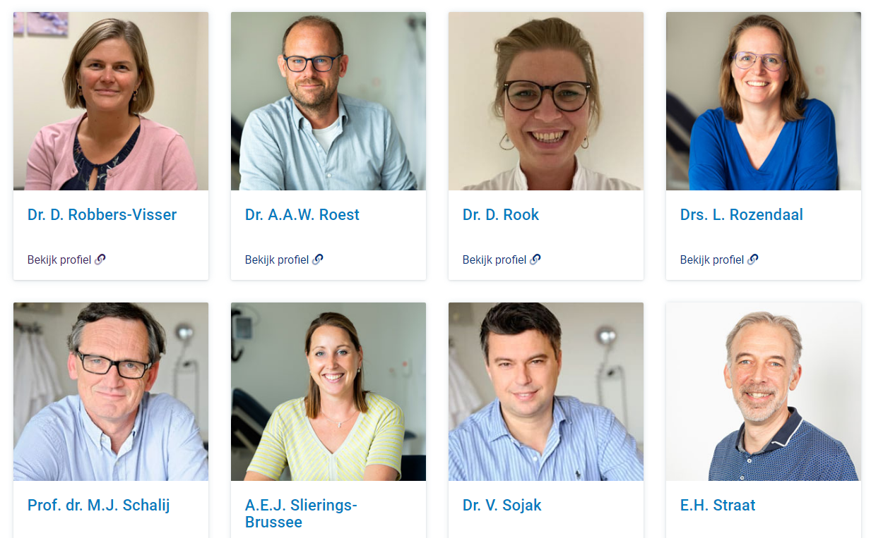
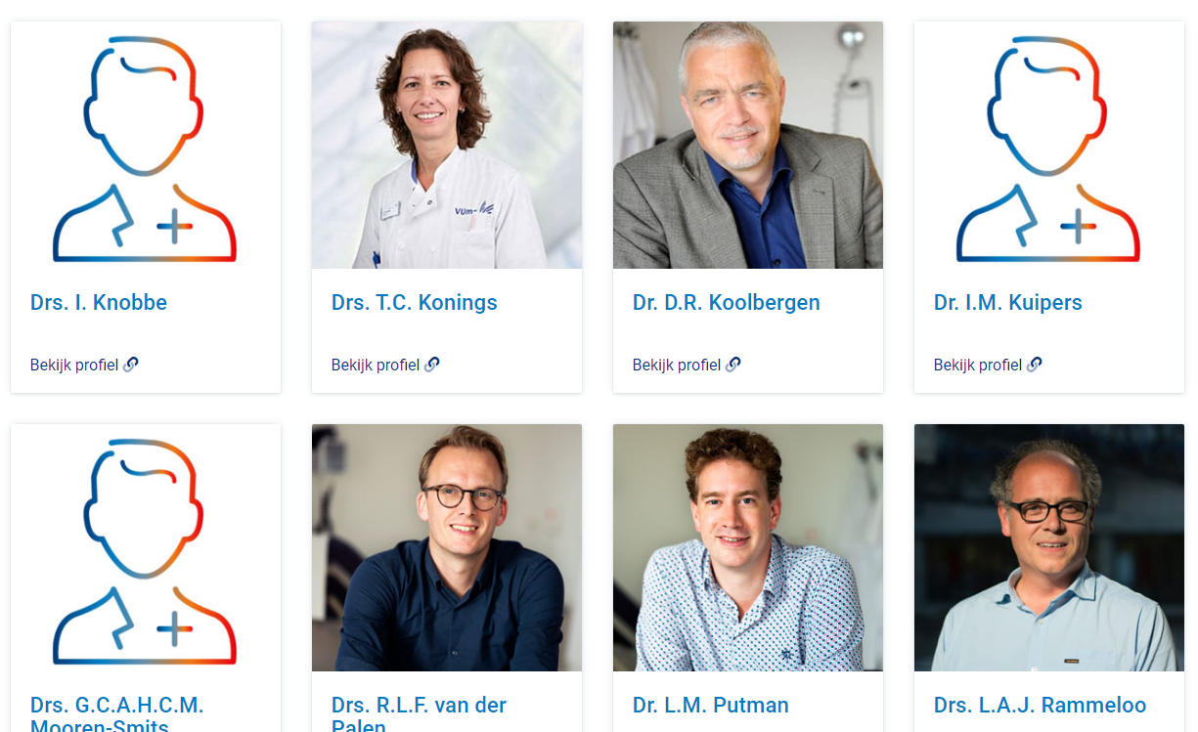
Ons CAHAL team

Slide 14
Follow Me Kindercardiologie
Emma Kinderziekenhuis

Slide 15
Indeling
Wat is Follow Me?
Waarom Follow Me?
Hoe werkt Follow Me?
Vragen

Slide 16
Wat is Follow Me?
Nazorgtraject voor kinderen met een hartoperatie op jonge leeftijd
Multidisciplinaire polikliniek
Verschillende zorgverleners die samenwerken

Slide 17
Waarom Follow Me?
1. Follow Me kijkt verder dan de hartaandoening
Aandacht voor:
Ontwikkeling
Inspanning en sportdeelname
Mentale en psychische gezondheid
Sociaal en schools functioneren
Erfelijkheid

Slide 18
Waarom Follow Me?
2. Zorg en wetenschap hand in hand, waardoor:
Continue verbetering van het nazorgtraject
Kennis verkrijgen over de late effecten van hartoperaties bij jonge kinderen ( cardiaal, psychomotorisch, sport & activiteit)
Kennis verkrijgen over effecten van een “zorg op maat” benadering

Slide 19
Hoe werkt Follow Me?
1. Pre-poliklinische vragenlijsten
Screening voorafgaand aan het polibezoek
Geeft inzicht in individuele aandachtspunten en uitdagingen
Perspectief kind
Perspectief ouder

Slide 20
Hoe werkt Follow Me?
2. Gecombineerde polikliniekcontacten met o.a.:
Cardiologische controle
Testen van de inspanning
Onderzoek naar ontwikkeling en psychosociaal functioneren

Slide 21
Hoe werkt Follow Me?
3. Individuele zorgplannen
Kind staat centraal, niet de ziekte
Gericht op verbeteren/stimuleren/ondersteunen van mentaal en fysiek functioneren

Slide 22
Vragen
Vragen vanuit de zaal?

Slide 23
Dank voor uw aandacht in interesse!

Slide 24
Word lid! € 28,- per jaar
Alle voordelen op een rij:
4x per de Sinus
Bezoek van onze activiteiten zoals kidsdag, papadag, manaverwendag
Onze workshops voor verschillende doelgroepen zoals vaders, moeders en ook gericht voor volwassenen op arbeidsparticipatie
(Online) Huiskamer bijeenkomsten
Nieuwsbrief
www.aangeborenhartafwijking.nl

Slide 25
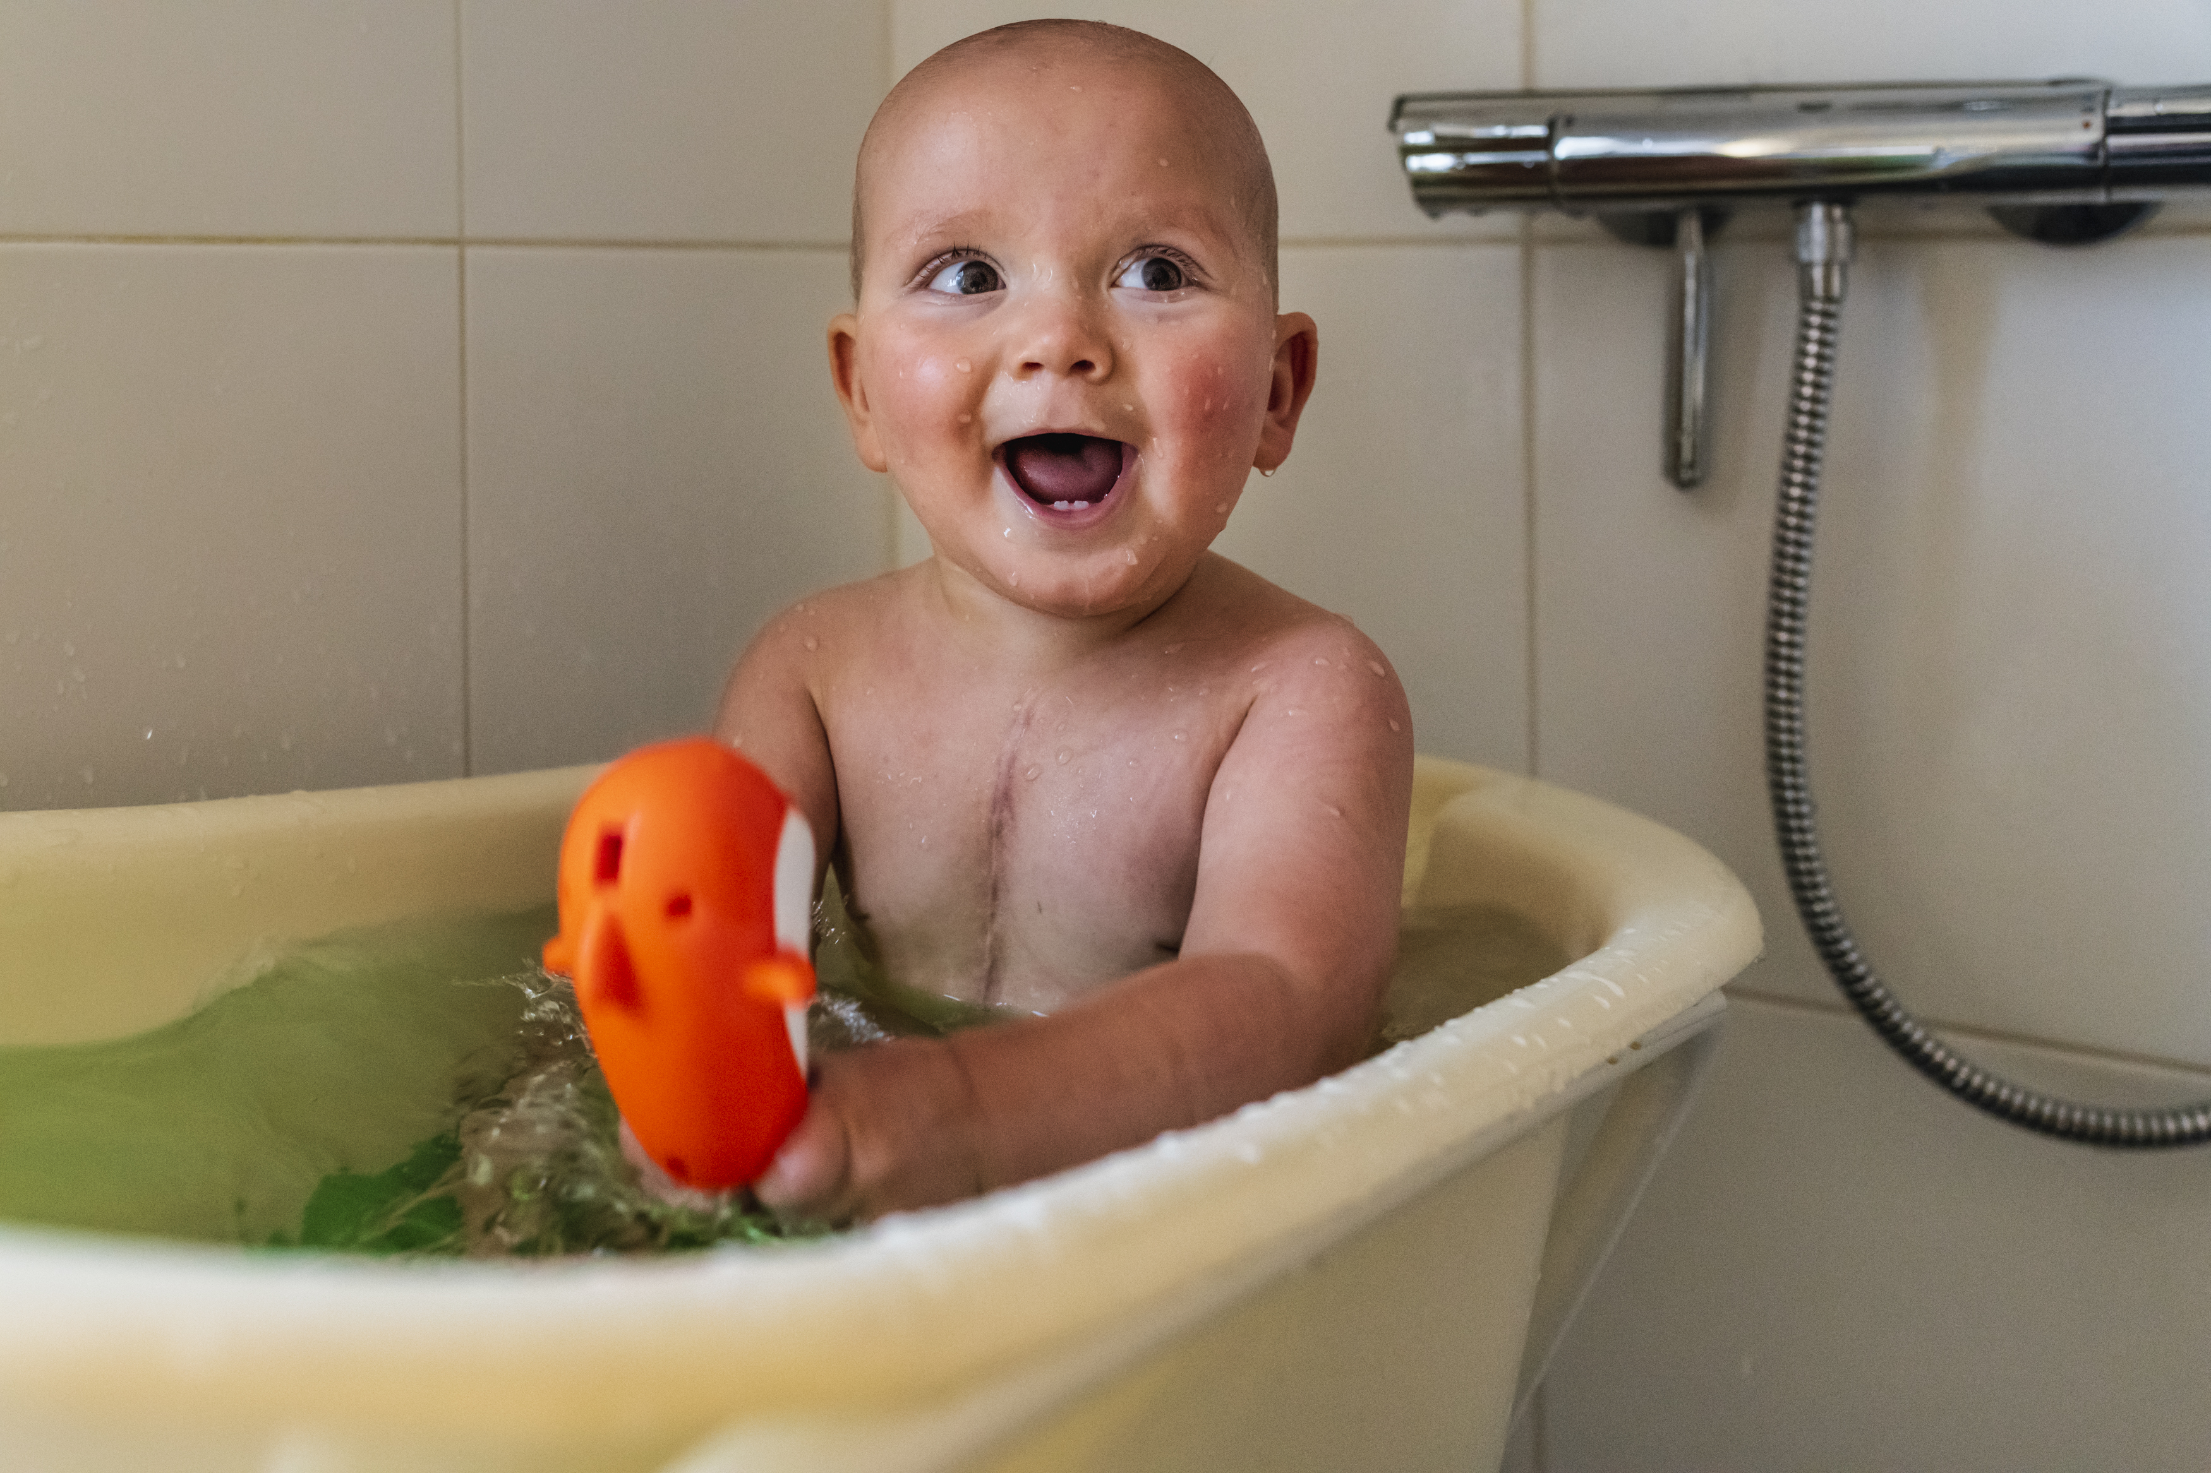
,
Help ons het leven voor Hartekinderen beter te maken! Scan de QR code…
Word NU donateur!
www.hartekind.nl

